Slide 1

화장품 기업 마일리지 적립 시스템
데이터베이스설계및활용(가)
2조 – 김가현, 김지원, 조윤진, 한채원

Slide 2


CONTENTS
요구사항
2. 데이터베이스
모델링
3. 데이터베이스 설계
4. ASP
요구사항 분석
E-R Diagram
테이블 생성
데이터베이스 다이어그램
변환 규칙
관리자 예제
ASP를 이용한 데이터베이스 접근

Slide 3
1. 요구사항

Slide 4
요구사항 분석
회원은 화장품 기업에서 제공하는 통합 마일리지 서비스를 이용한다.
회원 가입시 이름, 전화번호, 주소, 번호, 이메일 주소, 등급을 기입한다.
회원은 구입과 이벤트 참여시 마일리지를 적립 받고, 회원 등급에 따라 누적 마일리지가 달라진다.
마일리지 이벤트의 유형으로는 회원가입, 출석체크, 추천인, 리뷰, 룰렛 뽑기가 있다.
비회원은 마일리지 혜택을 제공받지 못한다.
고객이 색조, 기초, 바디 제품을 주문하면 주문번호, 제품번호, 수량, 처리 상태를 확인한다.
결제에서는 개인 마일리지를 사용하여 할인 받을 수 있다.

Slide 5
2. 데이터베이스 모델링

Slide 6
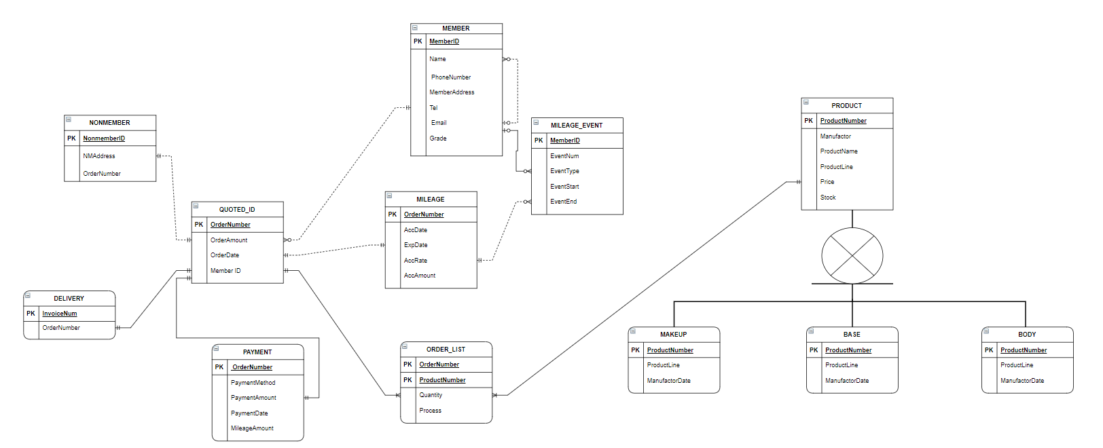
E-R Diagram
Notes:
화장품 기업 마일리지 적립 시스템의 전체적인 ER DIAGRAM입니다. 먼저 회원 테이블부터 보겠습니다

Slide 7
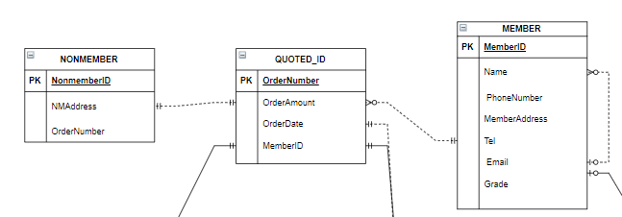



E-R Diagram
VIP
구매한 고객 : 회원 비회원 구분
WELCOME
VIP
VVIP
Notes:
구매한 고객을 회원 /비회원으로 구분하여 흐름을 다르게 구성하였습니다, 회원에게는 마일리지 적립을, 비회원에게는 가입을 유도합니다. 마일리지 등급을 'WELCOME', 'VIP', 'VVIP’ 으로 차등을 두어, 마일리지 적립률과 구매시 할인률을 부과되도록 했습니다.

Slide 8
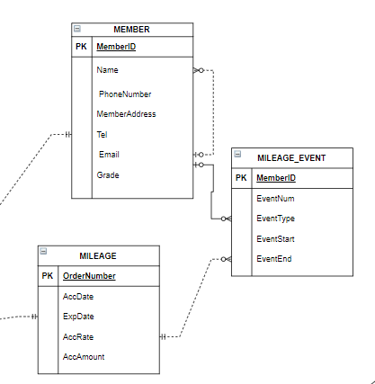
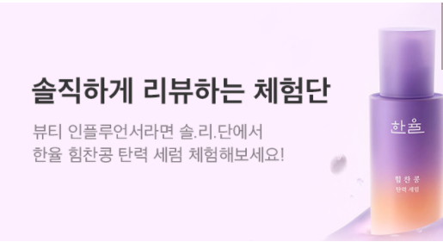

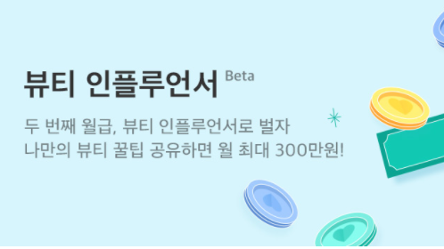
E-R Diagram
회원 마일리지 관리
Notes:
마일리지를 통한 할인 뿐만 아니라 고객의 신규 유입을 돕는 '회원가입', '추천인', '리뷰', '출첵', '룰렛 뽑기‘등의 마일리지 행사를 구성하였습니다.

Slide 9
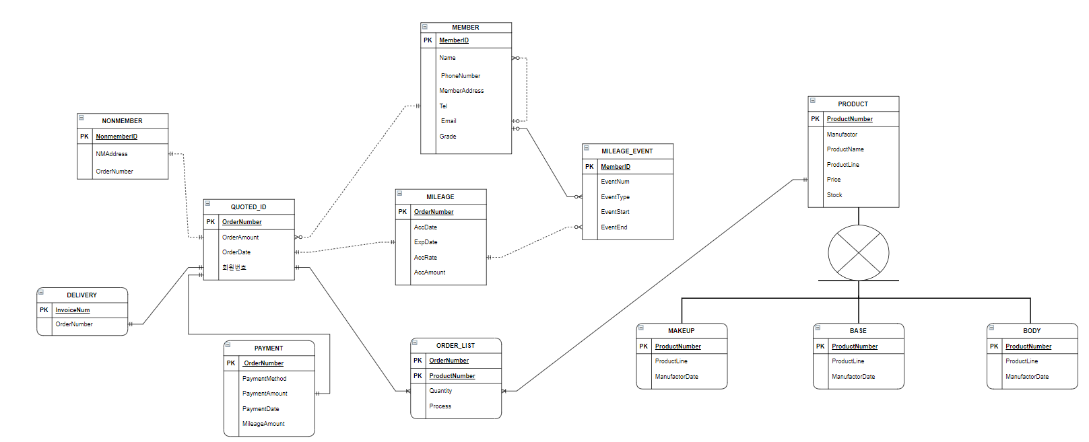




E-R Diagram
화장품 기업
1
이니스프리
마몽드
설화수
2
3
Notes:
제품 테이블에는 SUB Type으로 제품라인에 따라 색조, 기초, 바디 제품에 따라 구분되어 있습니다. 저희는 아모레 퍼시픽 화장품 중 이니스프리, 마몽드, 설화수의 실제 제품 데이터를 사용하였습니다.

Slide 10
ER Diagram
ProductNumber | Manufactor | ProductName | Category | Stockce | 재고량 | ProductLine | ProductDate
S100 | 설화수 | 진설에센스 | 기초 | 380,000 | 55 | 프리미엄 | 2020.11.15
S101 | 설화수 | 바디로션 백은향 | 바디 | 40,000 | 12 | 저가형 | 2020.12.30
S102 | 설화수 | 매화지향 향수 | 바디 | 120,000 | 46 | 프리미엄 | 2021.07.12
S103 | 설화수 | 자음수 | 기초 | 68,000 | 999 | 저가형 | 2021.09.30
S104 | 설화수 | 퍼팩팅 쿠션 | 색조 | 75,000 | 400 | 저가형 | 2019.12.30
M101 | 마몽드 | 로즈워터토너 | 기초 | 18,000 | 460 | 저가형 | 2020.11.15
M102 | 마몽드 | 크리미 틴트 컬러밤 쉬폰 | 색조 | 14,000 | 480 | 저가형 | 2020.12.30
M103 | 마몽드 | 레드에너지 리커버리 세럼 | 기초 | 35,000 | 600 | 프리미엄 | 2020.12.30
M104 | 마몽드 | 플라워 센티드 핸드크림 | 바디 | 3,500 | 140 | 저가형 | 2020.11.15
M105 | 마몽드 | 올 파운데이션 글로우 | 색조 | 28,000 | 16 | 프리미엄 | 2021.07.12
I101 | 이니스프리 | 노세범 미네랄 팩트 | 색조 | 12,000 | 800 | 저가형 | 2021.09.01
I102 | 이니스프리 | 인텐시브 안티폴루션 선스크린 | 바디 | 16,000 | 871 | 저가형 | 2021.10.14
I103 | 이니스프리 | 자연발효 에너지 넥크림 | 바디 | 18,000 | 44 | 저가형 | 2021.07.12
I104 | 이니스프리 | 블랙티 유스 인헨싱 앰플 | 기초 | 53,000 | 678 | 프리미엄 | 2021.09.01
I105 | 이니스프리 | 에어리 아이섀도우 팔레트 | 색조 | 18,000 | 31 | 저가형 | 2021.07.12
Notes:
마몽드, 설화수, 이니스프리 브랜드를 제품 구분(Category) 에 따라 구분한 표입니다. 실제 제품명과 금액을 가져왔습니다.

Slide 11

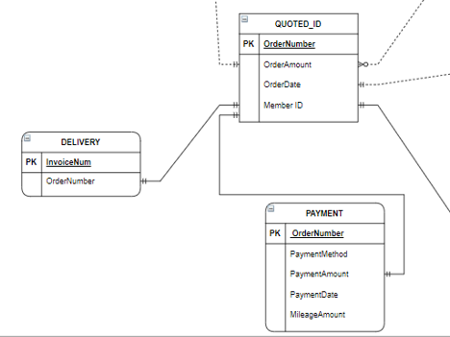

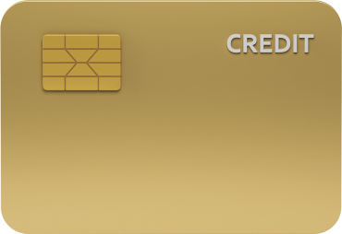
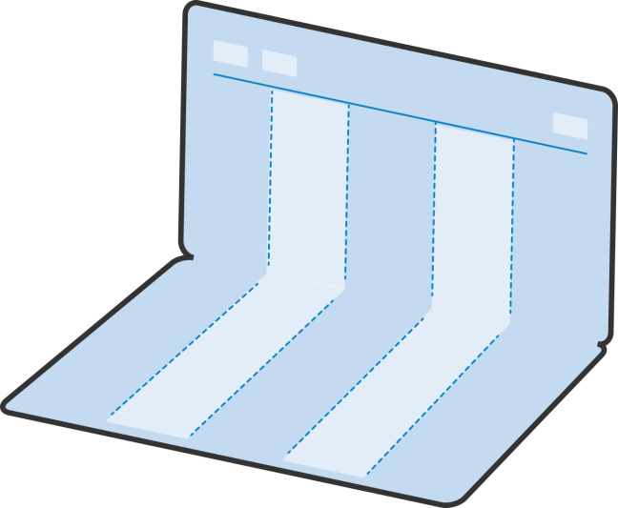
ER Diagram
결제 및 배송
Notes:
결제(Payment)도 결제 방식에 따라 카드, 휴대폰, 무통장 입금, 카카오페이 등 인터넷 구매에 대한 상황을 반영하였습니다.
또한 배송(Delivery) 의 경우 배송 process에 따라 상품 준비, 집화 출발, 인수, 이동, 배달 완료 등 의 차이를 주었습니다.

Slide 12
3. 데이터베이스 설계

Slide 13
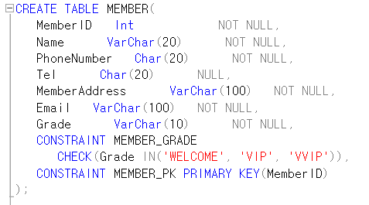
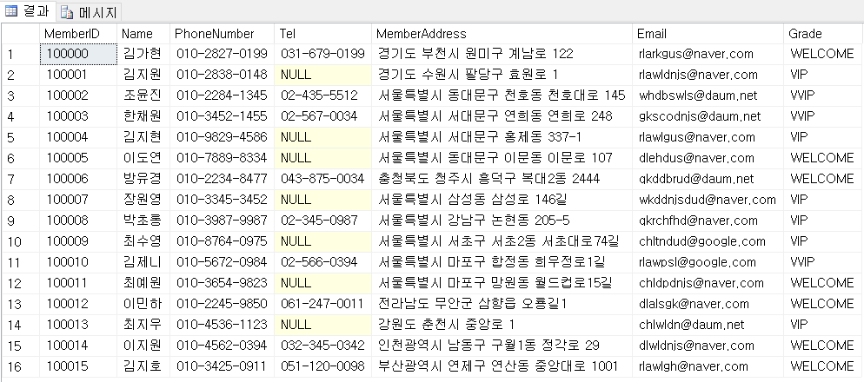
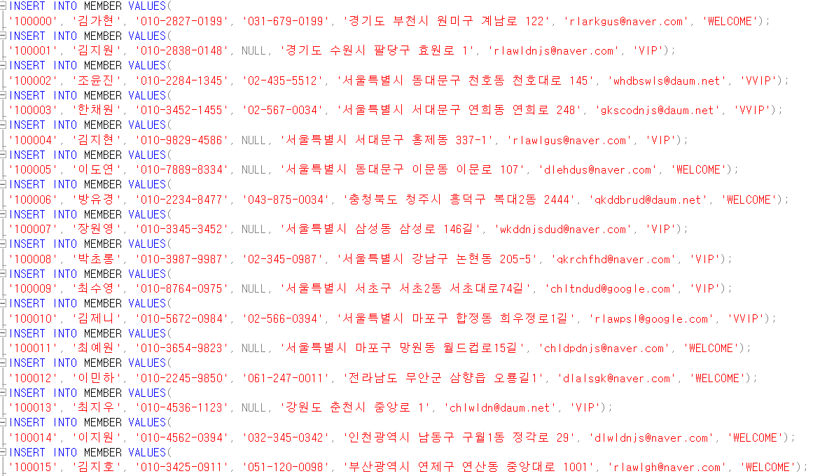
MEMBER 테이블
회원 등급 지정

Slide 14
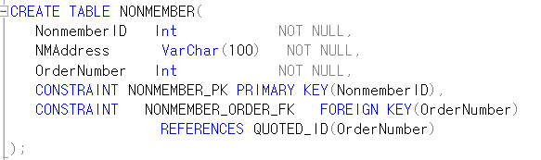
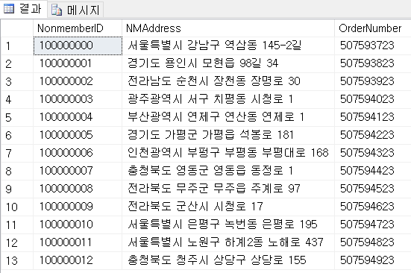
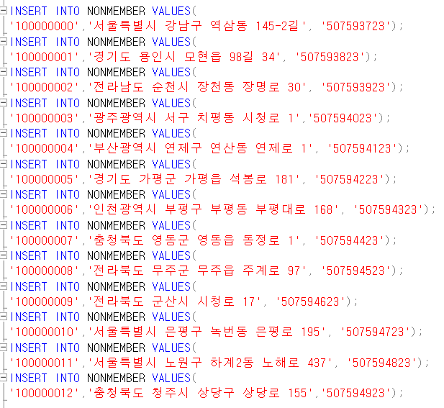
NONMEMBER 테이블

Slide 15
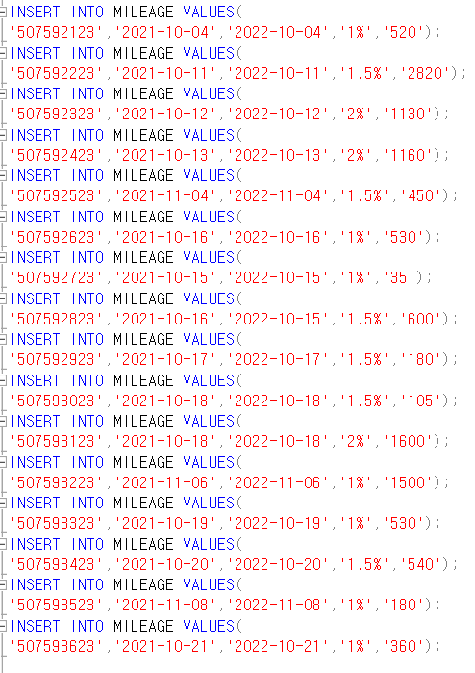
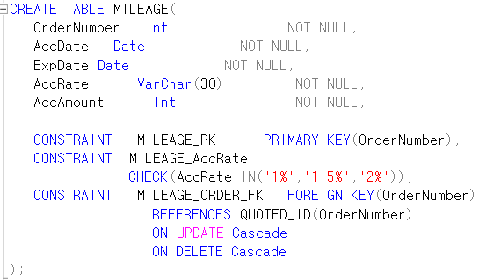
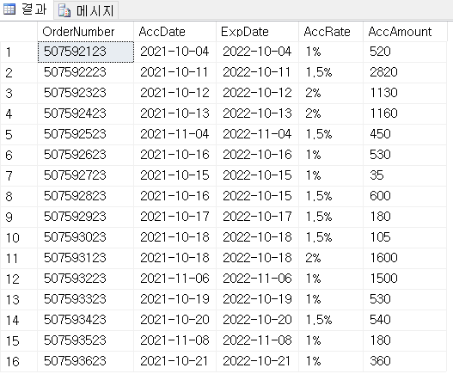
MILEAGE 테이블
회원 등급에 따른 적립률 차등

Slide 16
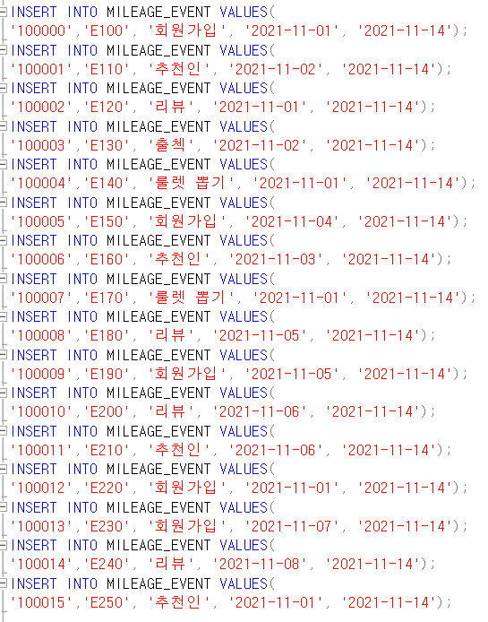
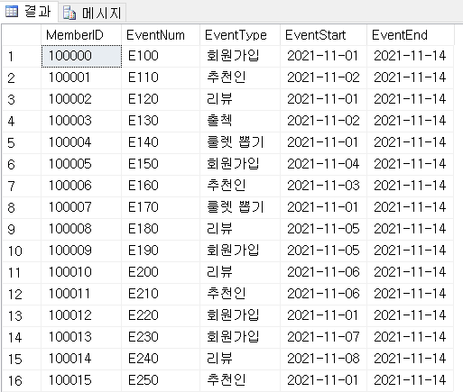
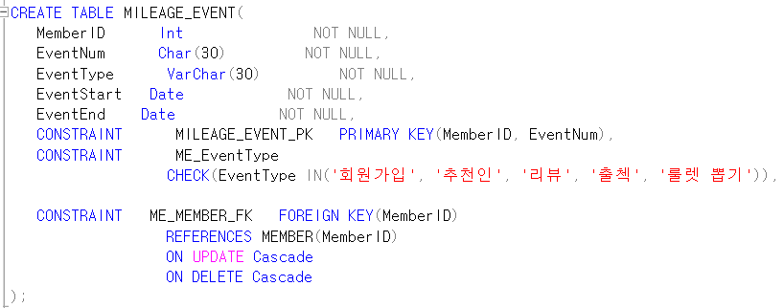
MILEAGE_EVENT 테이블
마일리지 이벤트 유형 5가지로 구분

Slide 17
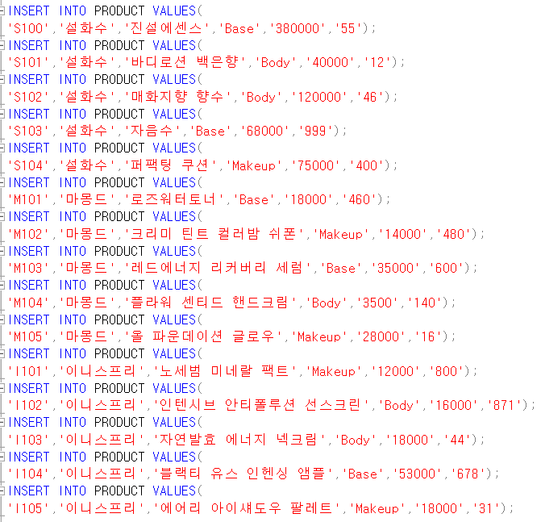
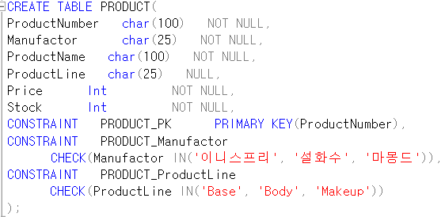
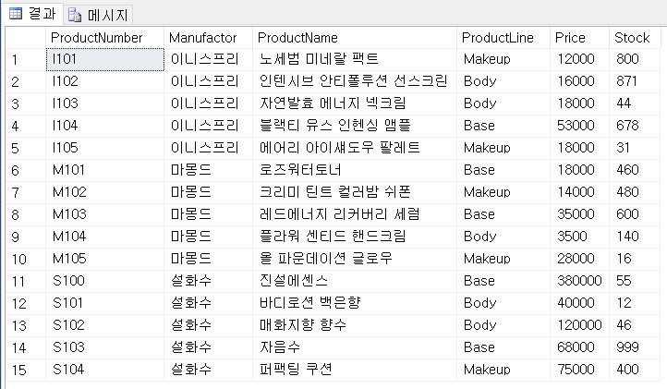
PRODUCT 테이블

Slide 18
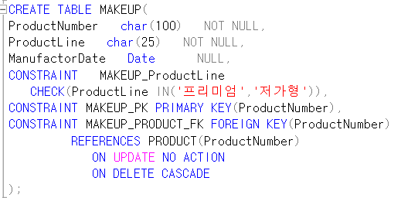
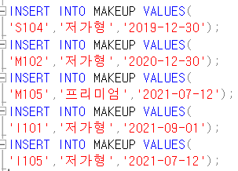
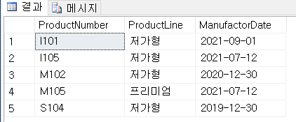
MAKEUP 테이블

Slide 19
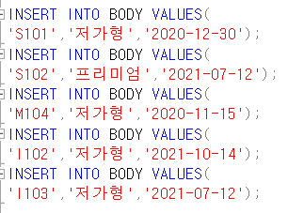
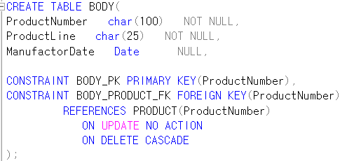
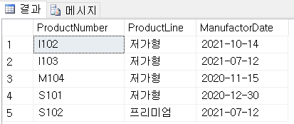
BODY 테이블

Slide 20
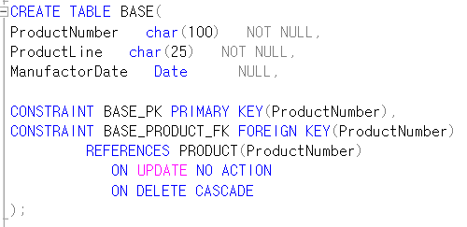
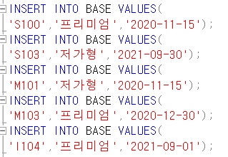
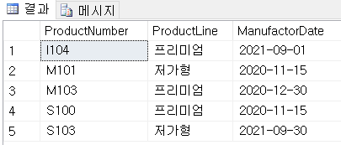
BASE 테이블

Slide 21
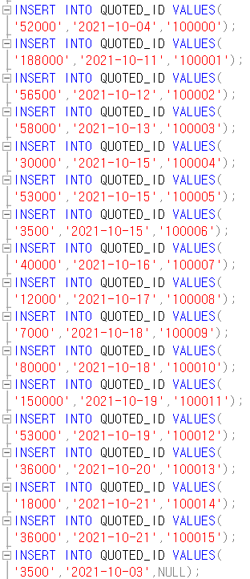
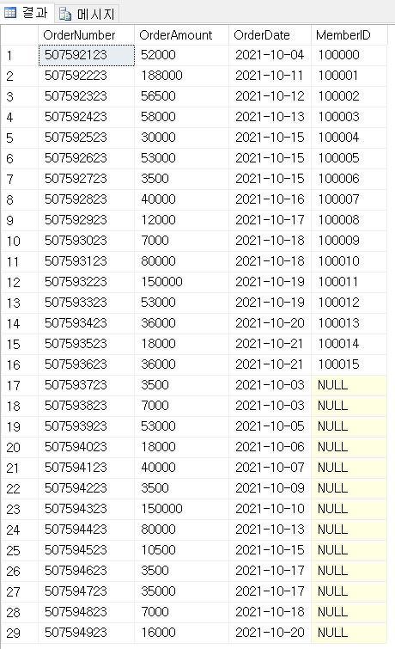
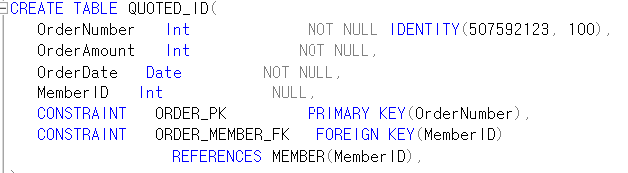
QUOTED_ID 테이블
주문번호 Surrogate key로 지정

Slide 22
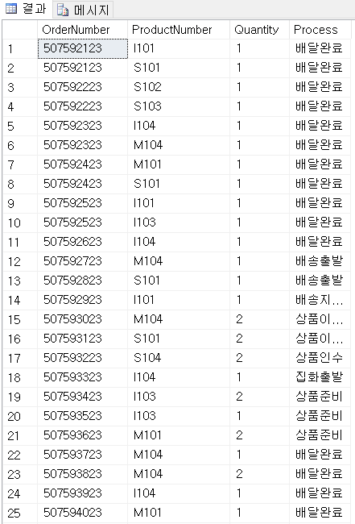
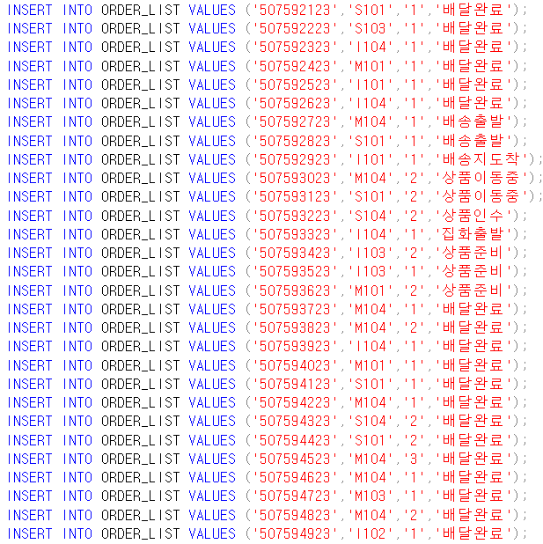
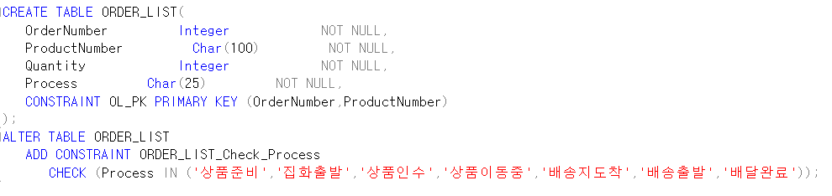
ORDER_LIST 테이블

Slide 23
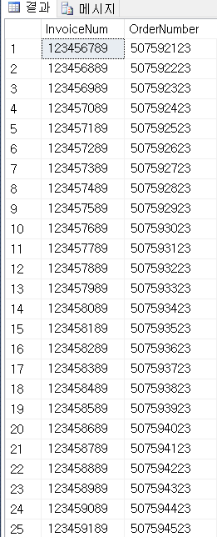
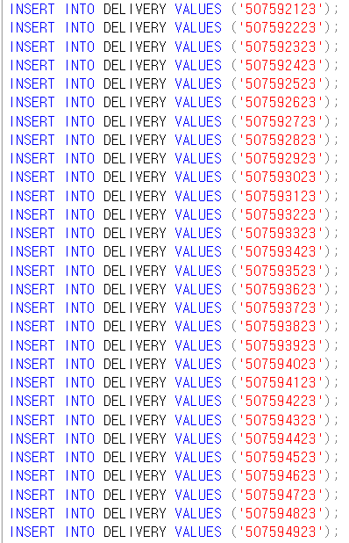
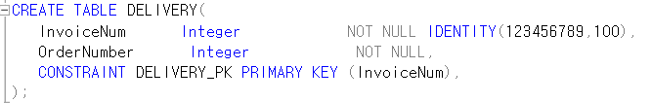
DELIVERY 테이블

Slide 24
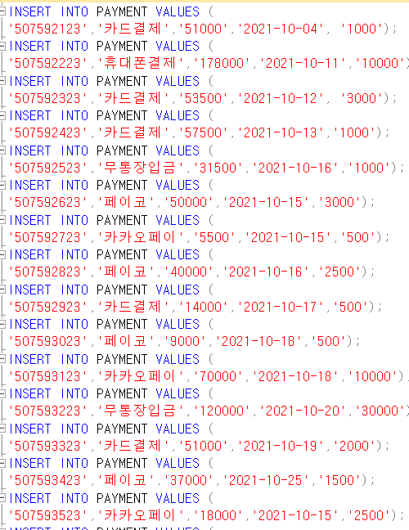
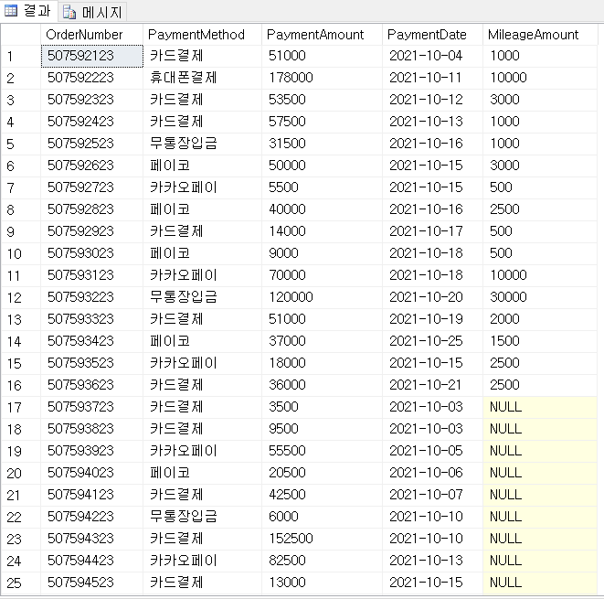
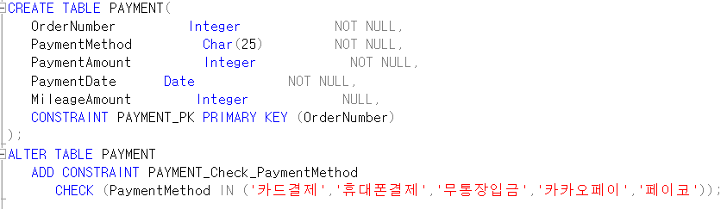
PAYMENT 테이블
주문 금액 – 마일리지 사용 + 배송비 = 결제 금액

Slide 25
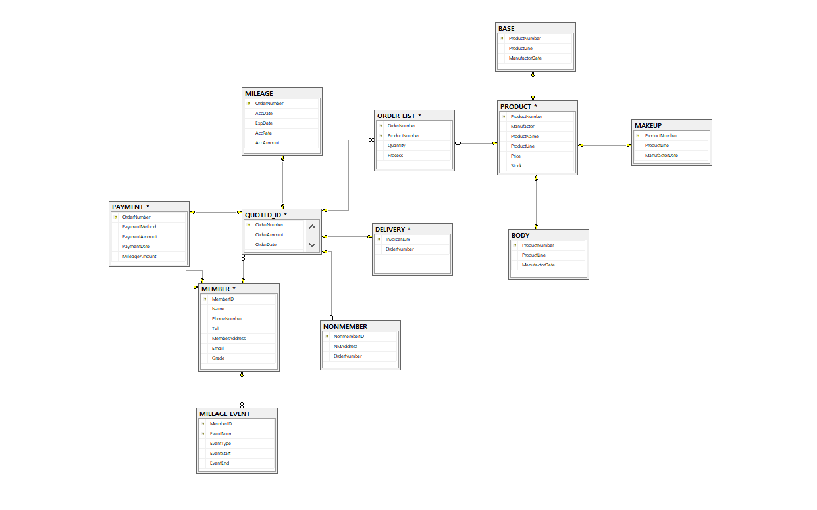
데이터베이스 다이어그램

Slide 26
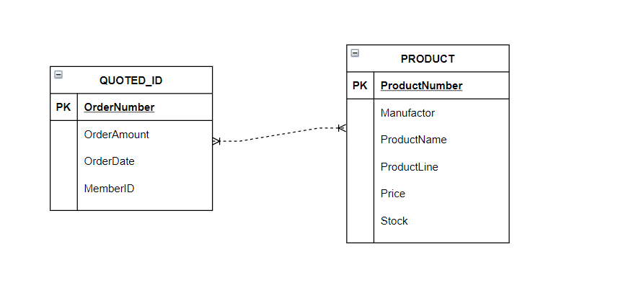
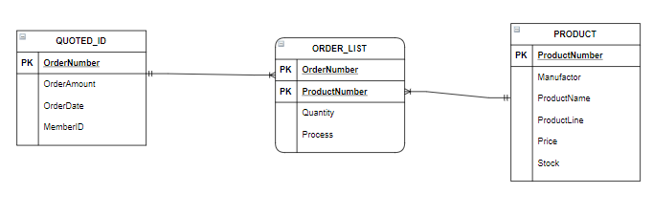
변환 규칙
N:M Relationship
Intersection table
Intersection table을 생성하여 N:M관계를 두 개의 1:N 관계로 표현

Slide 27
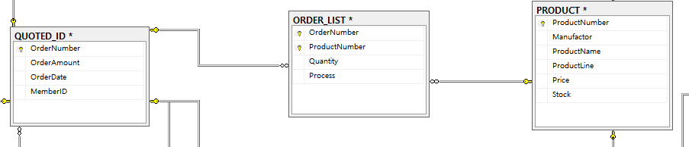
변환 규칙
N:M Relationship
Intersection table
Intersection table을 생성하여 N:M관계를 두 개의 1:N 관계로 표현

Slide 28
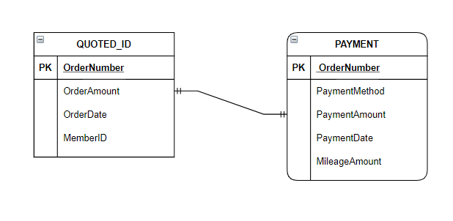

변환 규칙
Weak Entity
Strong entity
Weak entity
Strong entity
Weak entity
QUOTED_ID 테이블이 없다면 존재할 수 없는 PAYMENT 테이블과 DELIVERY테이블

Slide 29


변환 규칙
Weak Entity
Strong entity
Strong entity
Weak entity
Weak entity
QUOTED_ID 테이블이 없다면 존재할 수 없는 PAYMENT 테이블과 DELIVERY테이블

Slide 30

변환 규칙
Subtype Entities
MAKEUP IS A PRODUCT
BASE IS A PRODUCT
BODY IS A PRODUCT
IS-A관계
Exclusive Subtypes with Discriminator

Slide 31

변환 규칙
Subtype Entities
Subtype
Supertype과 Subtype의 관계가
일대일로 표현
Supertype
Subtype
Subtype

Slide 32


변환 규칙
Recursive Relationships
REFERED-BY
회원가입 시 추천인 작성

Slide 33




관리자 예제 – 사용자별 테이블 사용 권한 설정

Slide 34
4. ASP

Slide 35


1
ASP를 이용한 데이터 베이스 접근
<Index.html>
Notes:
저희는 앞서 설명 했던 12개의 테이블 중, 시간관계상 기본이 되는 ‘회원테이블’에 대해서 보여드리려고 합니다. Index.Html 쿼리문을 통해 웹에서 보여질 화면을 구성 하였습니다.

Slide 36


1
ASP를 이용한 데이터 베이스 접근
<ReadCustomer.asp>
1
Notes:
첫번째로 회원 테이블을 My SQL 데이터 베이스를 연결해주는 asp 쿼리문을 작성하였습니다. 회원테이블 보기 버튼을 누르면

Slide 37

1
ASP를 이용한 데이터 베이스 접근
Notes:
데이터 베이스에 있는 회원테이블의 내용이 뜹니다. 리스트를 본 후에 ‘아모레 퍼시픽 마일리지 페이지로 돌아가기’버튼을 통해 다시 첫 화면으로 돌아갈 수 있습니다.

Slide 38


1
ASP를 이용한 데이터 베이스 접근
< InsertNewCustomer.asp>
2
Notes:
두번째로 홈페이지에서 바로 새로운 회원의 정보를 데이터 베이스에 추가할 수 있는 쿼리문을 작성하였습니다. 회원테이블에 새로운 회원 추가하기 버튼을 누르면 신규회원 입력 폼으로 넘어갑니다.

Slide 39


1
ASP를 이용한 데이터 베이스 접근
< NewCustomerForm.html>
Notes:
특히 회원번호는 PK로 100000부터 시작되는 규칙에 맞게 입력되어야 하며 회원 등급은 신규회원의 경우 welcome등급으로 고정되어 있기 때문에
입력 창에 안내문을 띄워, 테이블 생성 시 발생할 수 있는 오류를 예방하였습니다.

Slide 40


1
ASP를 이용한 데이터 베이스 접근
Notes:
이제 신규회원 폼에 직접 회원 데이터를 넣어보겠습니다.
김현경씨는 아모레 퍼시픽의 신규 회원이며 따라서 등급은 welcome입니다.
신규회원 추가하기 버튼을 누른 결과 우측에 보이는 추가된 신규회원 이라는 테이블에 입력이 되었습니다.

Slide 41

1
ASP를 이용한 데이터 베이스 접근
Notes:
SQL Sever의 테이블에도 보이는 것 처럼 김현경씨의 고객 정보가 들어가 있음을 확인할 수 있습니다.

Slide 42
1
ASP를 이용한 데이터 베이스 접근
3
Notes:
마지막으로 아모레퍼시픽 공식 온라인 몰로 갈 수 있는 하이퍼링크를 추가 하였습니다.

Slide 43

1
ASP를 이용한 데이터 베이스 접근
아모레 몰 공식홈페이지로 이동

Slide 44

감사합니다
이상으로 발표를 마치겠습니다
네
질문하기

